Slide 1
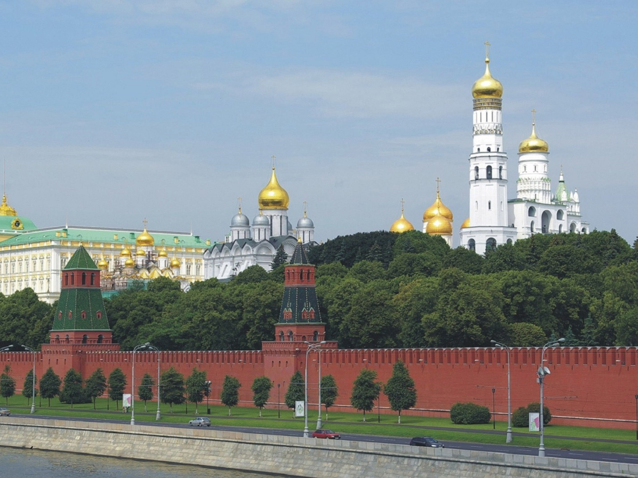
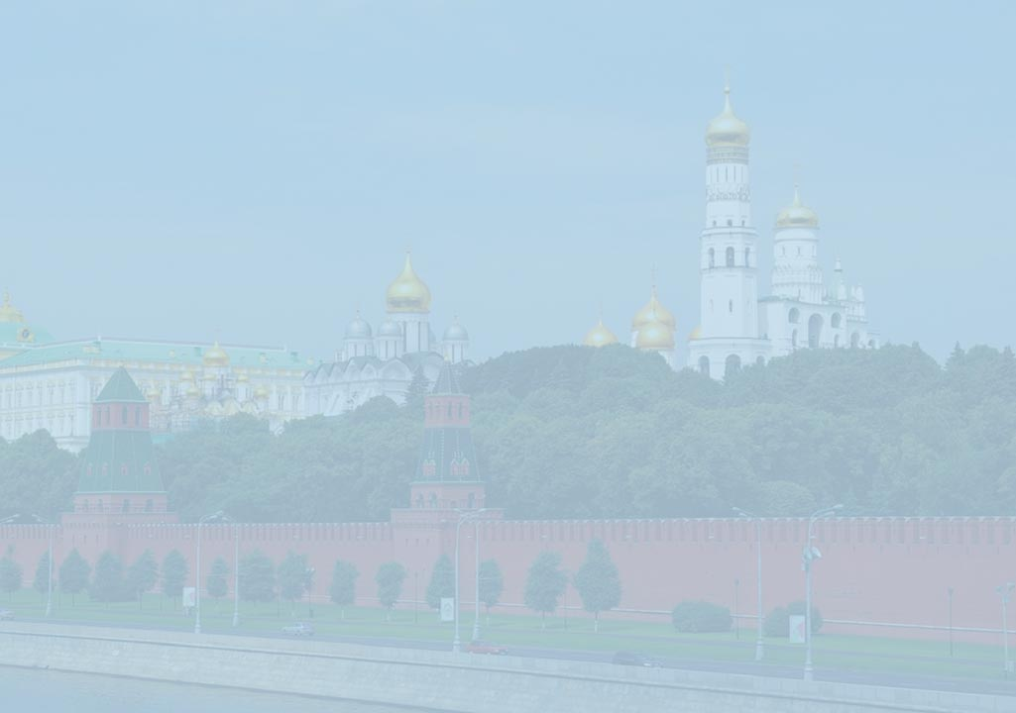
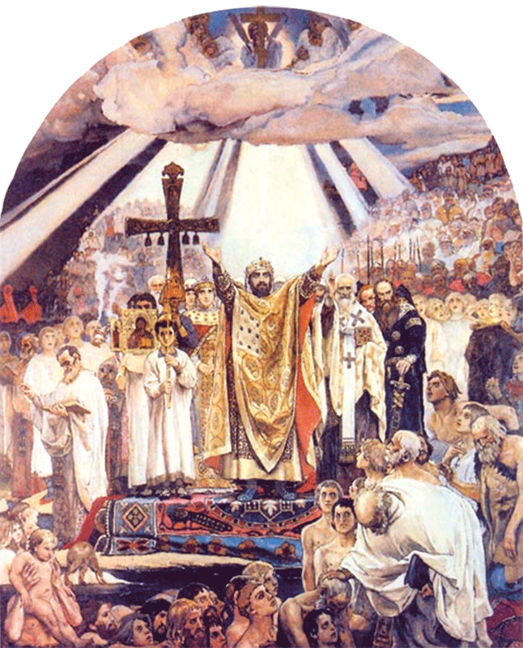
ПРАВОСЛАВНАЯ КУЛЬТУРА РОССИИ
ИСТОКИ ПРАВОСЛАВНОЙ КУЛЬТУРЫ РОССИИ

Slide 2
4. ВИЗАНТИЯ И РУСЬ

Slide 3
Софийский собор Константинополя. Современное фото

Slide 4
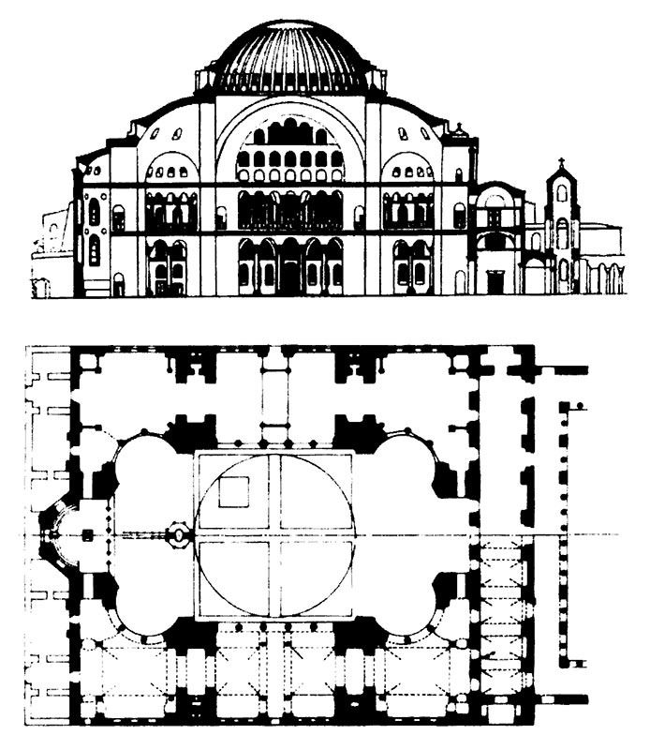
Софийский собор Константинополя. План и разрез

Slide 5
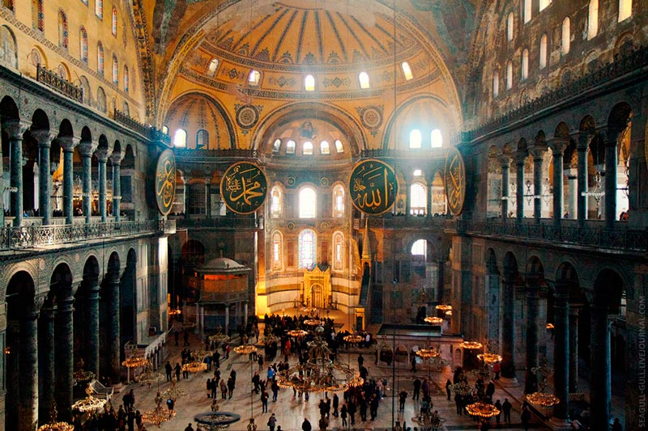
Софийский собор Константинополя. Вид изнутри

Slide 6
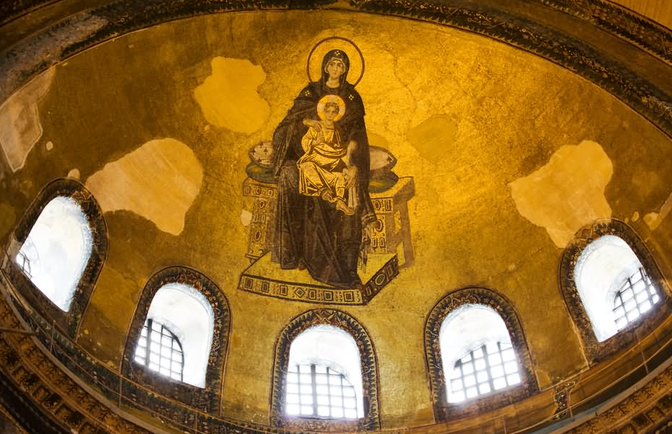
Богородица на престоле. Мозаика на куполе Софийского собора Константинополя

Slide 7
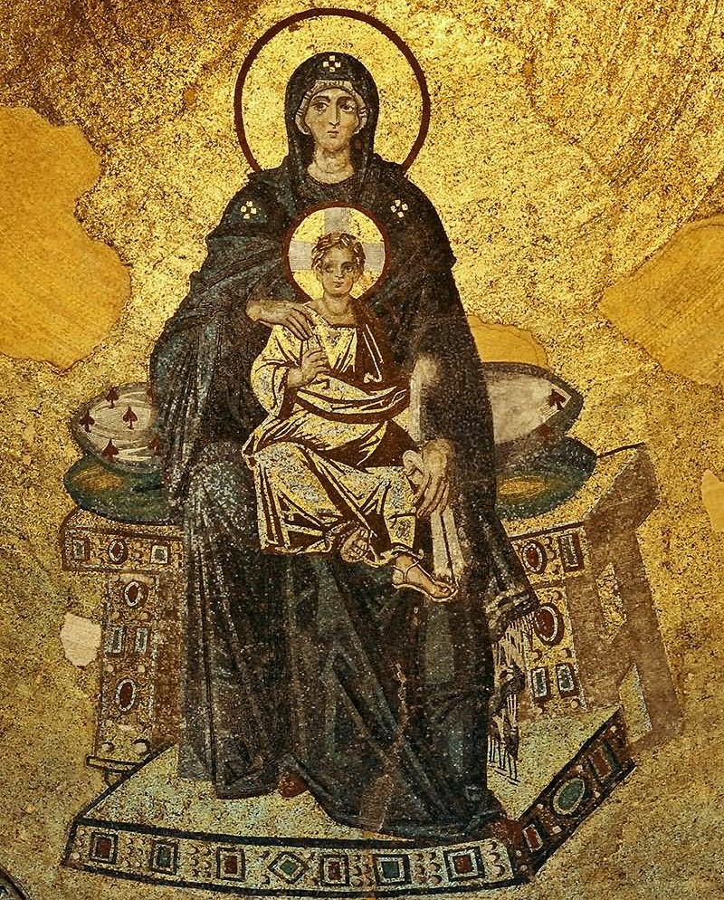

Slide 8
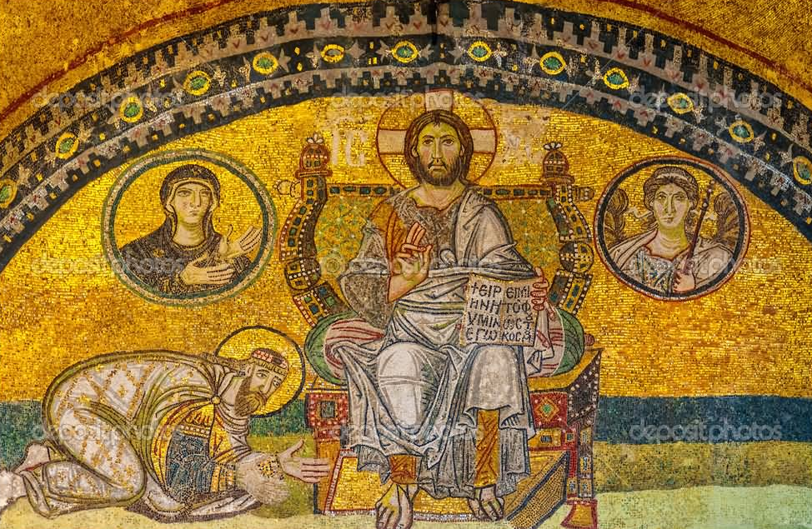
Христос на престоле. Мозаика Софийского собора Константинополя

Slide 9
Христос, Богородица и Иоанн Предтеча. Мозаика Софийского собора Константинополя

Slide 10
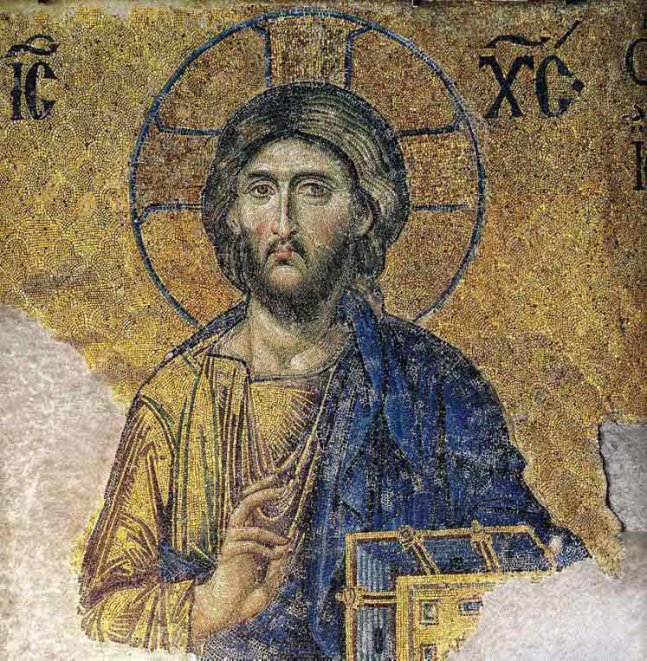

Slide 11
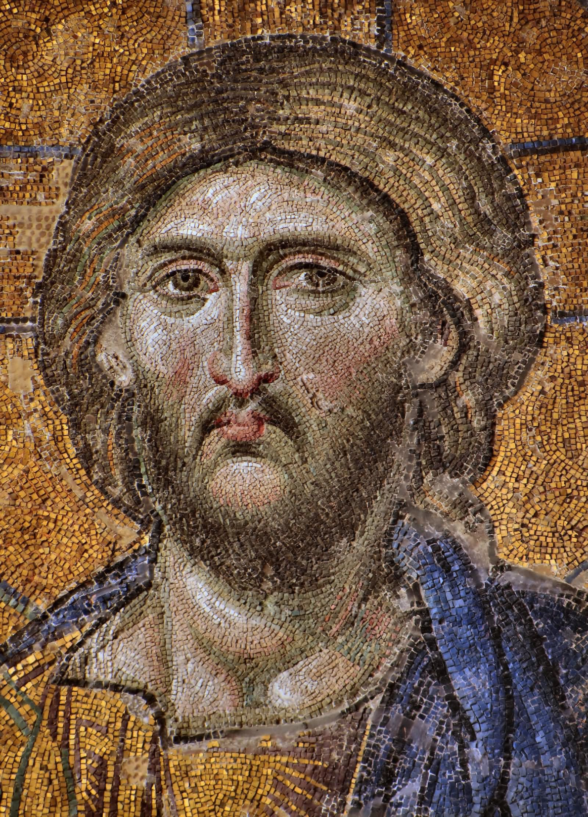

Slide 12
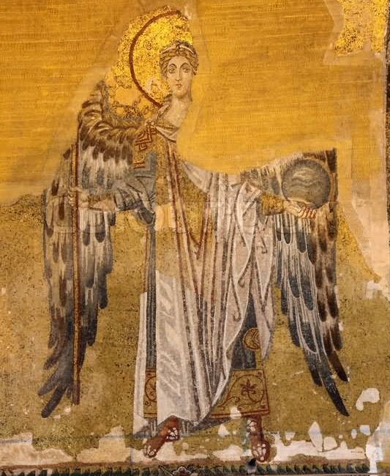
Архангел. Мозаика Софийского собора Константинополя

Slide 13
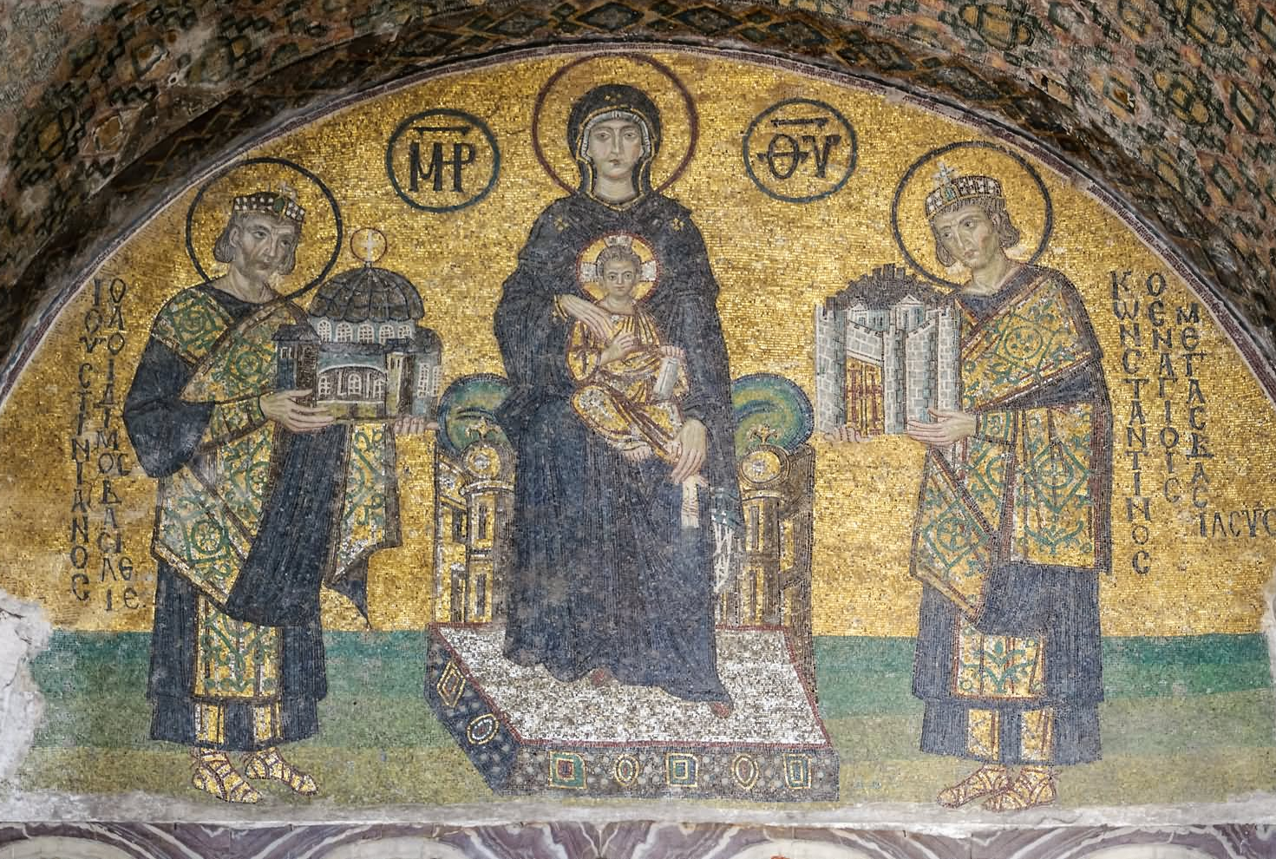
Богородица с предстоящими императорами Юстинианом и Константином. Мозаика Софийского собора Константинополя

Slide 14
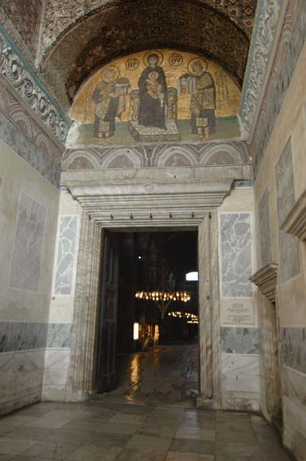

Slide 15
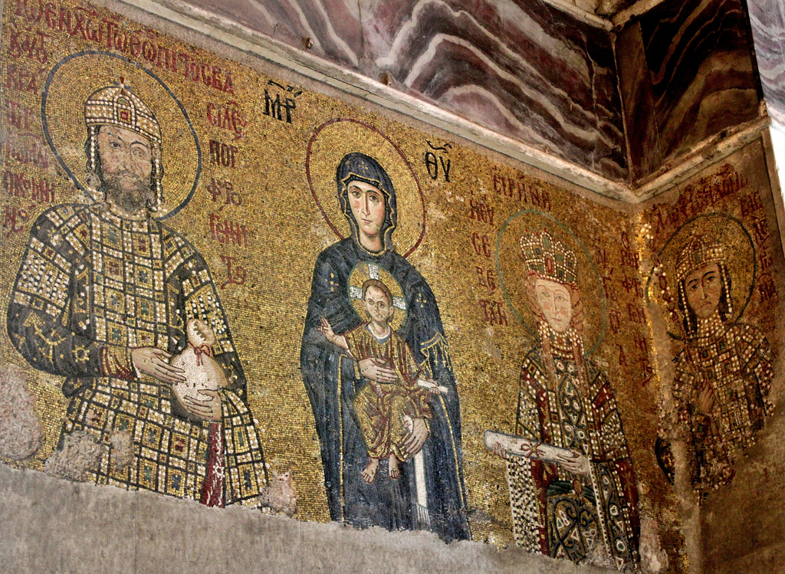

Slide 16
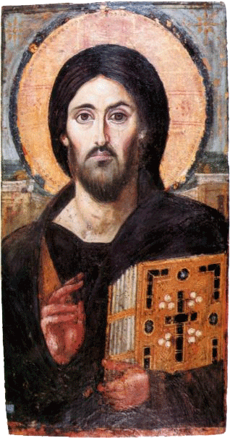
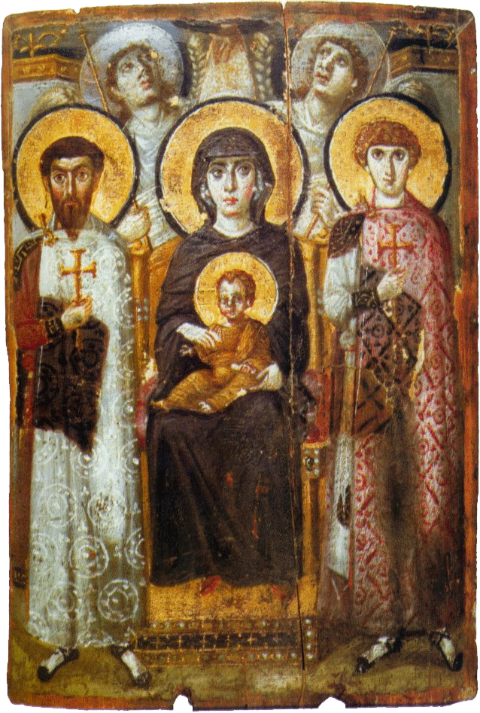
Византийские иконы VI–VII в. Монастырь святой Екатерины. Синай

Slide 17
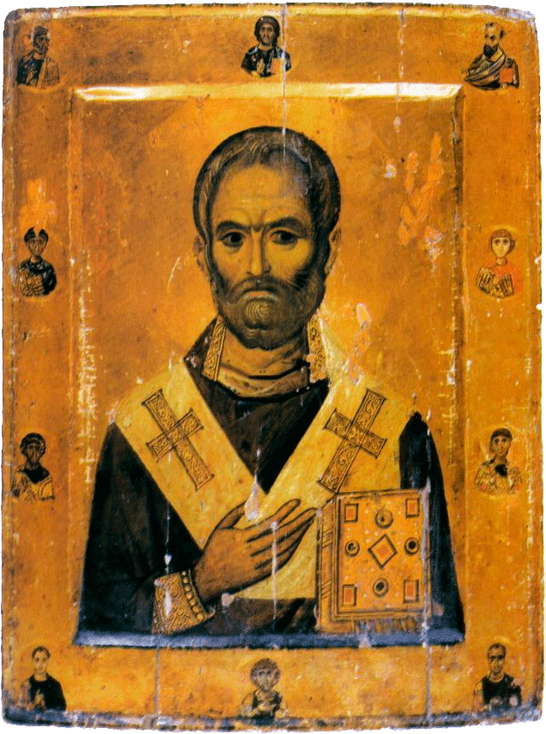
Святитель Николай Чудотворец. Византийская икона X в. Монастырь святой Екатерины. Синай

Slide 18
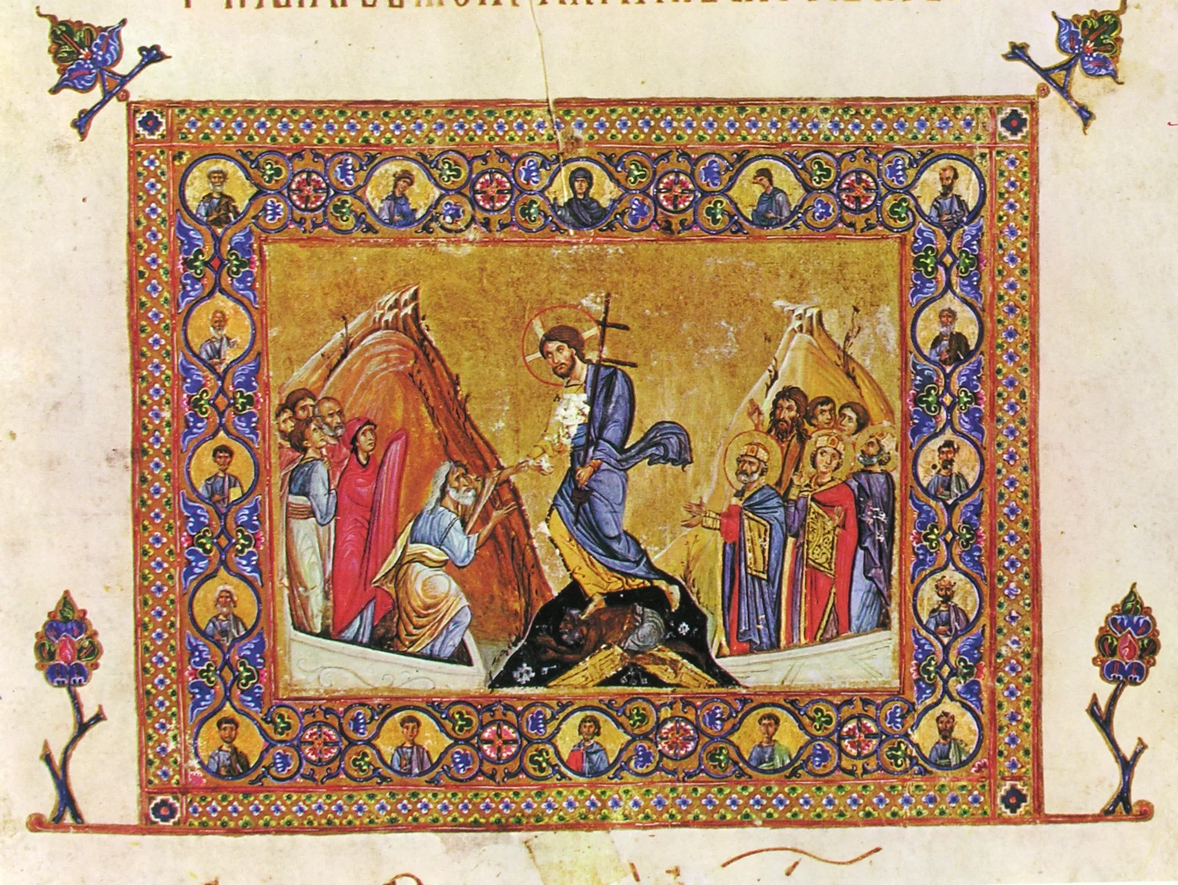
Воскресение Христово. Византийская миниатюра. XI в.

Slide 19
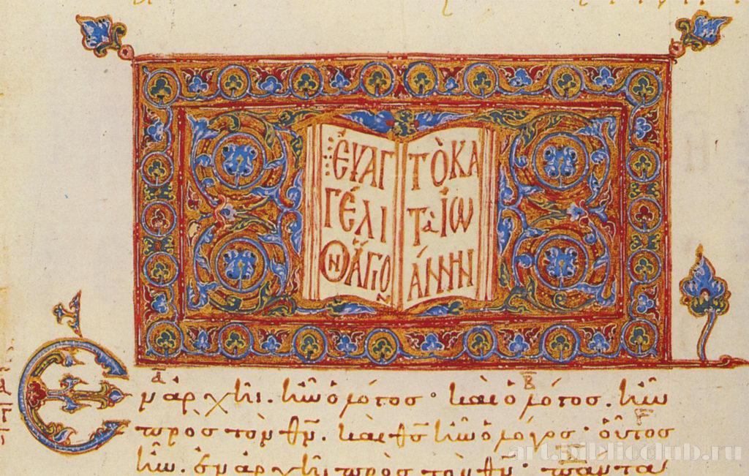
Начало Евангелия от Иоанна. Византия. X век

Slide 20
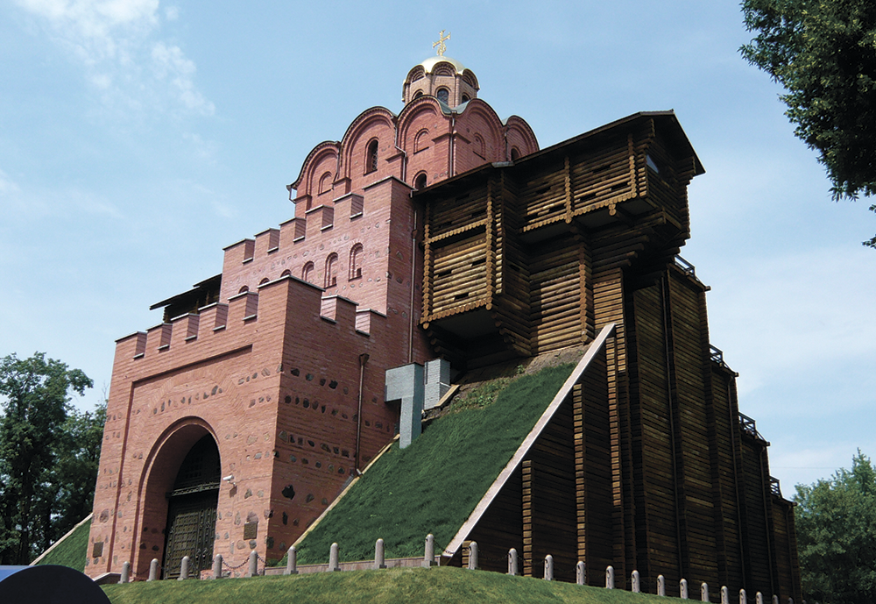
Золотые ворота. Киев. Реконструкция

Slide 21
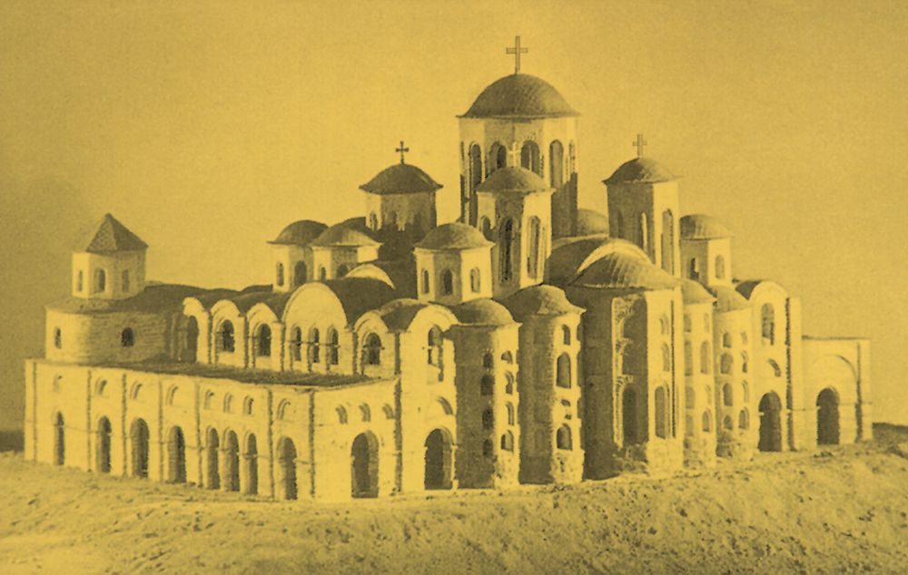
Первоначальный вид Киевского Софийского собора. Реконструкция

Slide 22
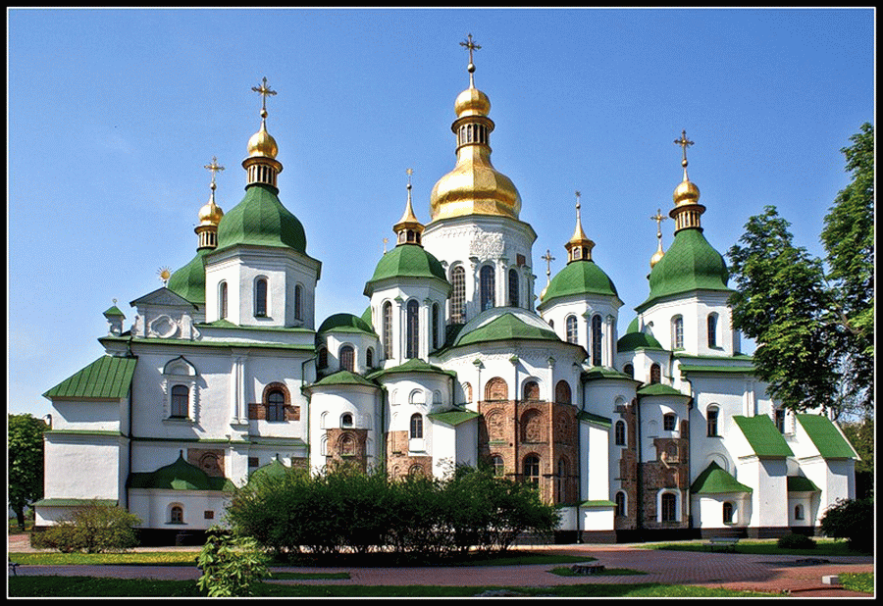
Современный вид Киевского Софийского собора

Slide 23
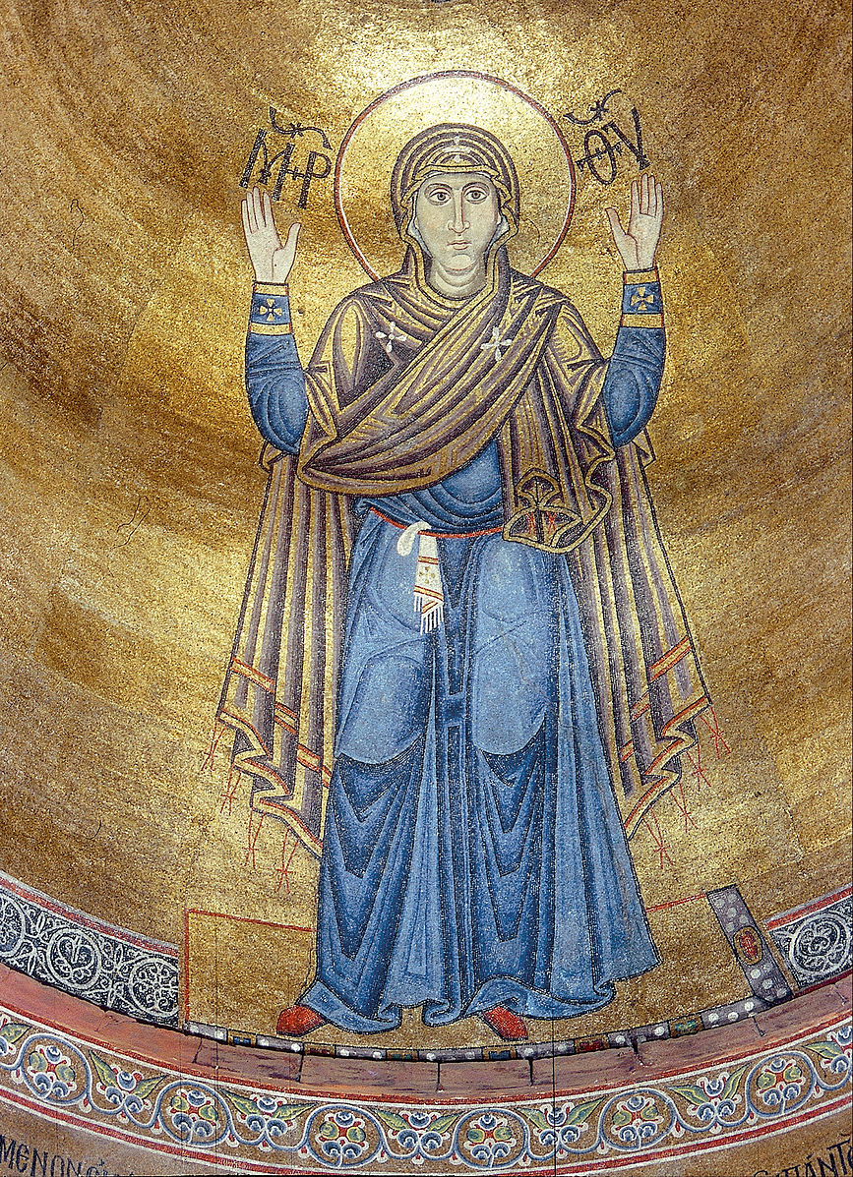
Богоматерь Оранта (Молящаяся). Мозаика алтаря Киевского Софийского собора. XI век

Slide 24
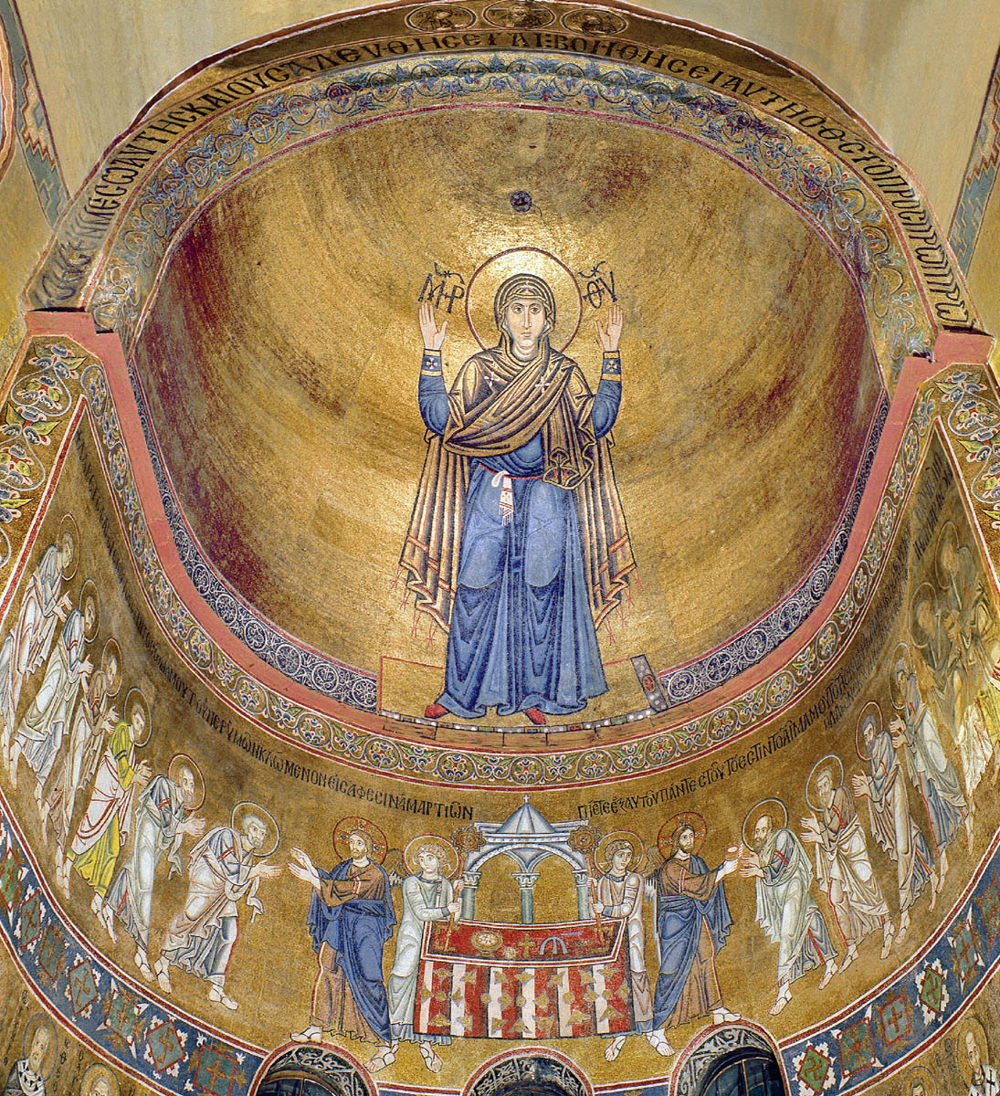

Slide 25
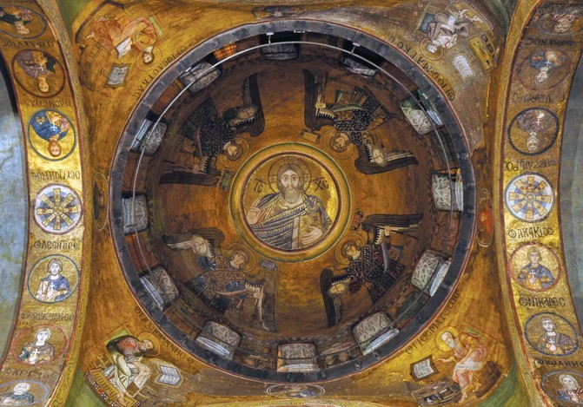

Slide 26
Почти тысячу лет сознание духовной причастности к культуре Византии было органичным для православных подданных Российского государства. Естественно поэтому, что изучение истории, искусства и культуры родины православия было в России важной и престижной областью гуманитарного знания.
Г. Литаврин. «Византия и Русь»

Slide 27
Пренебрежение к истории Византии и ее наследию есть отречение от одного из родников древнерусской культуры, от своих корней. Ведь и само имя «Россия» — именно в этой, греческой (византийской) форме впервые запечатлено в середине X века документально в сочинении императора Константина VII Багрянородного, деда великой княгини Анны, жены крестителя Руси Владимира Святого.
Г. Литаврин. «Византия и Русь»

Slide 28
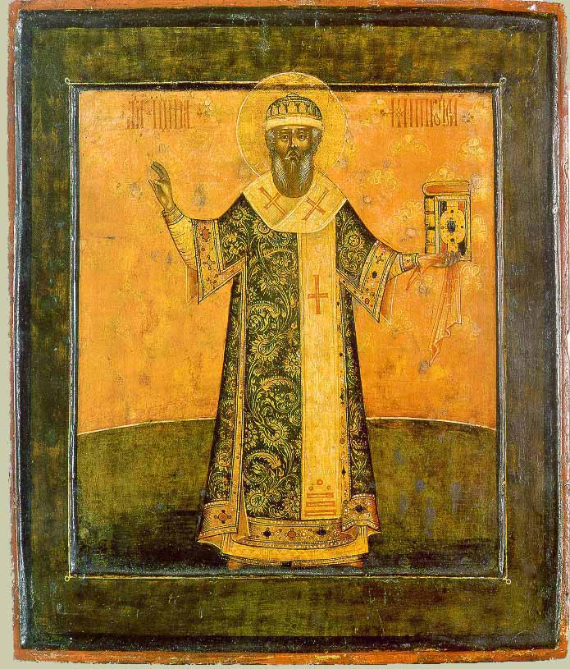
Митрополит Московский Иона. Икона 1690 г. Собор 12 апостолов Московского Кремля

Slide 29
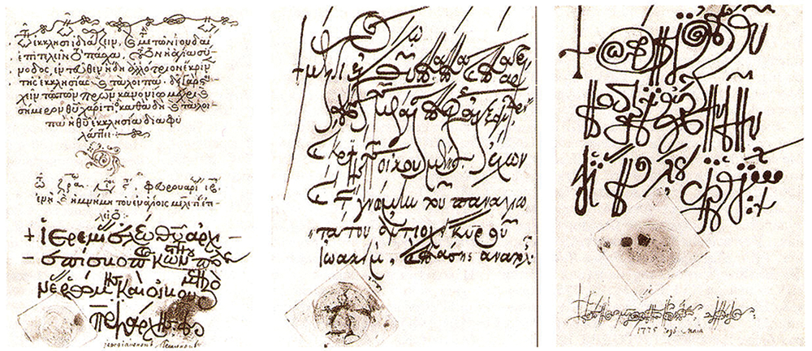
Грамота Константинопольского Собора об учреждении Московского Патриархата. 1593 г. Подписи Патриархов (слева направо): Константинопольского Иеремии, Антиохийского Мелетия и Иерусалимского Софрония

Slide 30
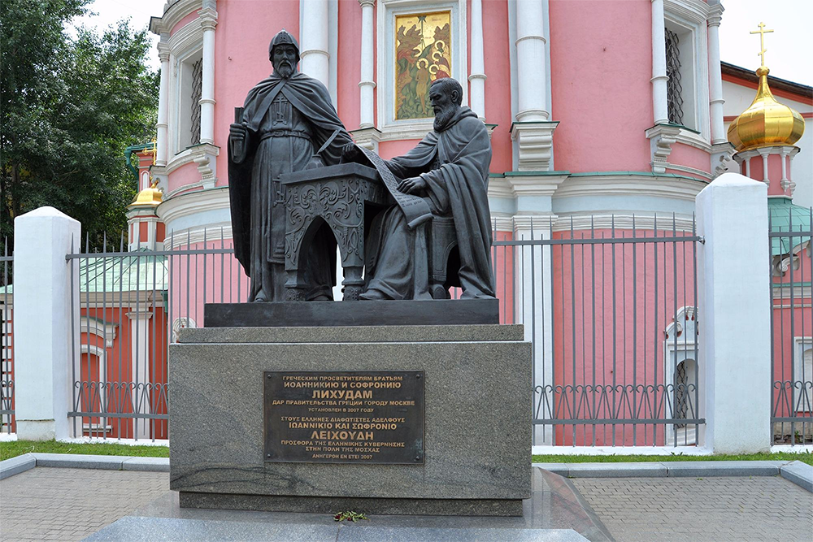
Памятник братьям Иоанникию и Софронию Лихудам в Москве. Скульптор В.М.Клыков. 2007 г.

Slide 31
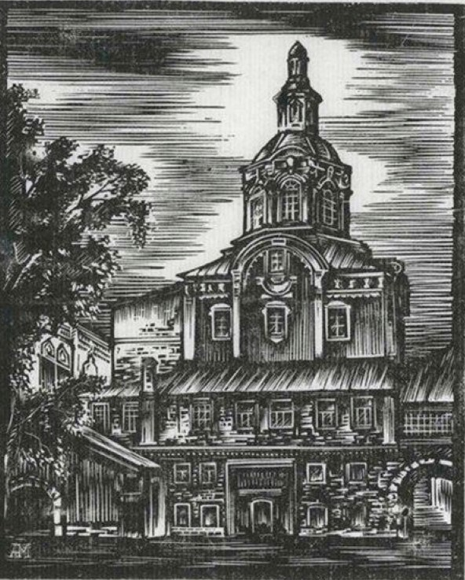
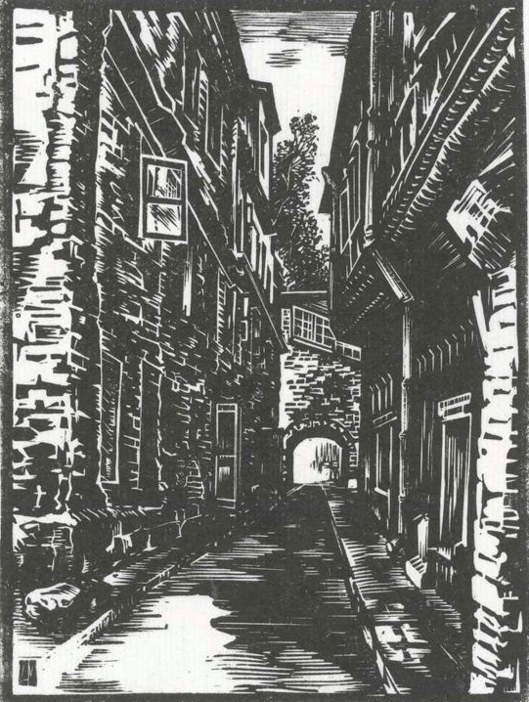
Славяно-греко-латинская академия в Заиконоспасском монастыре. Москва. Гравюры А.И.Мищенко. 1956 год
Вид Славяно-греко-латинской академии
Внутренний дворик Славяно-греко-латинской академии

Slide 32
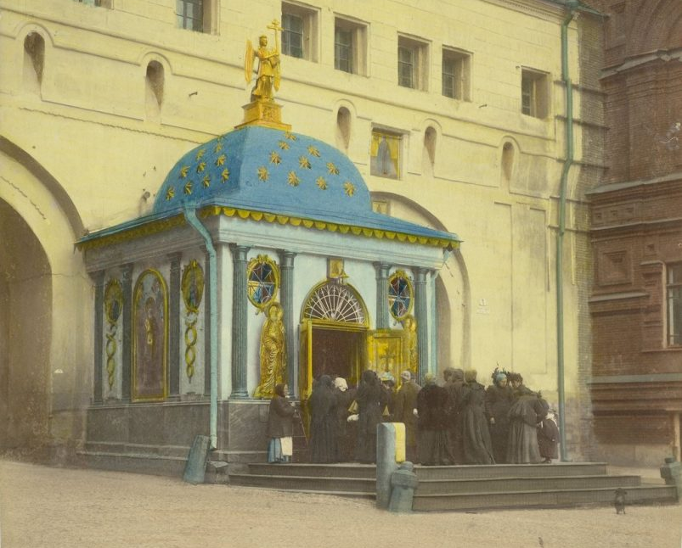
Часовня в честь Иверской иконы Божией Матери. Раскрашенная литография

Slide 33
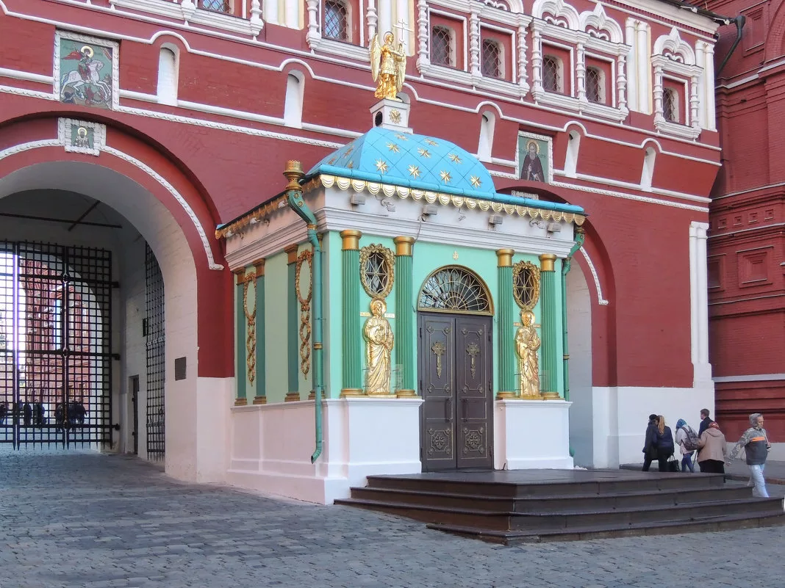
Восстановленная Иверская часовня. Современное фото

Slide 34
